Slide 1

Физика ОГЭ Задания 15
Еранова Ольга Николаевна
учитель физики и математики
МАОУ СОШ №5 им. В.И.Данильченко
пос.Октябрьского муниципального образования Ленинградский район

Slide 2
Что нужно знать | Что нужно уметь
Линейка, мензурка, динамометр, весы, термометр, манометр, барометр, амперметр, вольтметр | Проводить прямые измерения физических величин с использованием измерительных приборов, правильно составлять схемы включения прибора в экспериментальную установку, проводить серию измерений. Определять пределы измерений прибора, цену деления, снимать показания с учетом абсолютной погрешности измерений

Slide 3
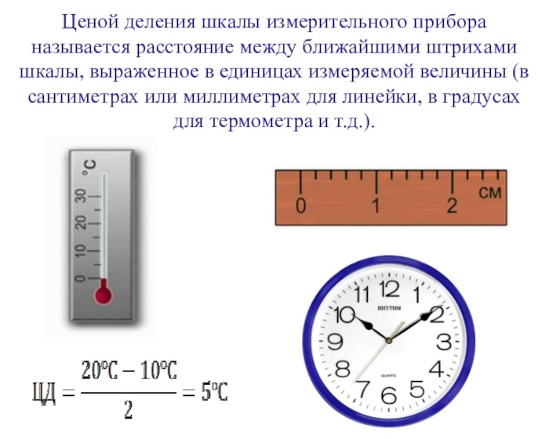
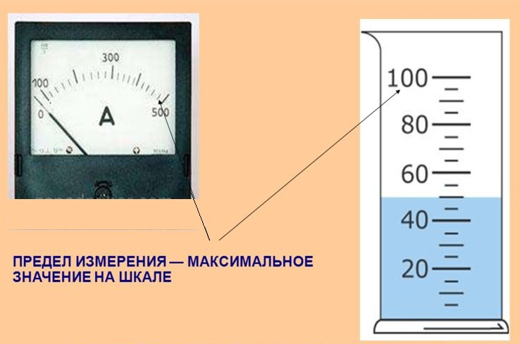
Нужно помнить:

Slide 4
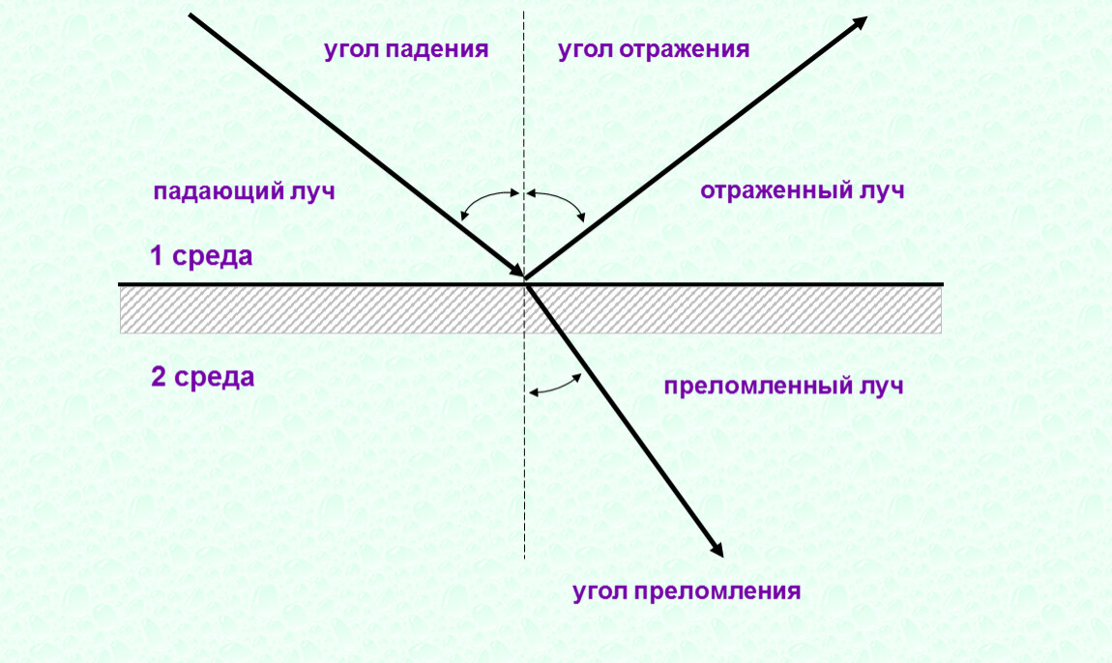
Нужно помнить:

Slide 5
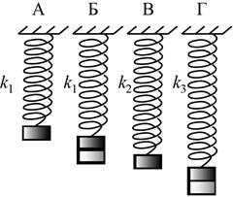
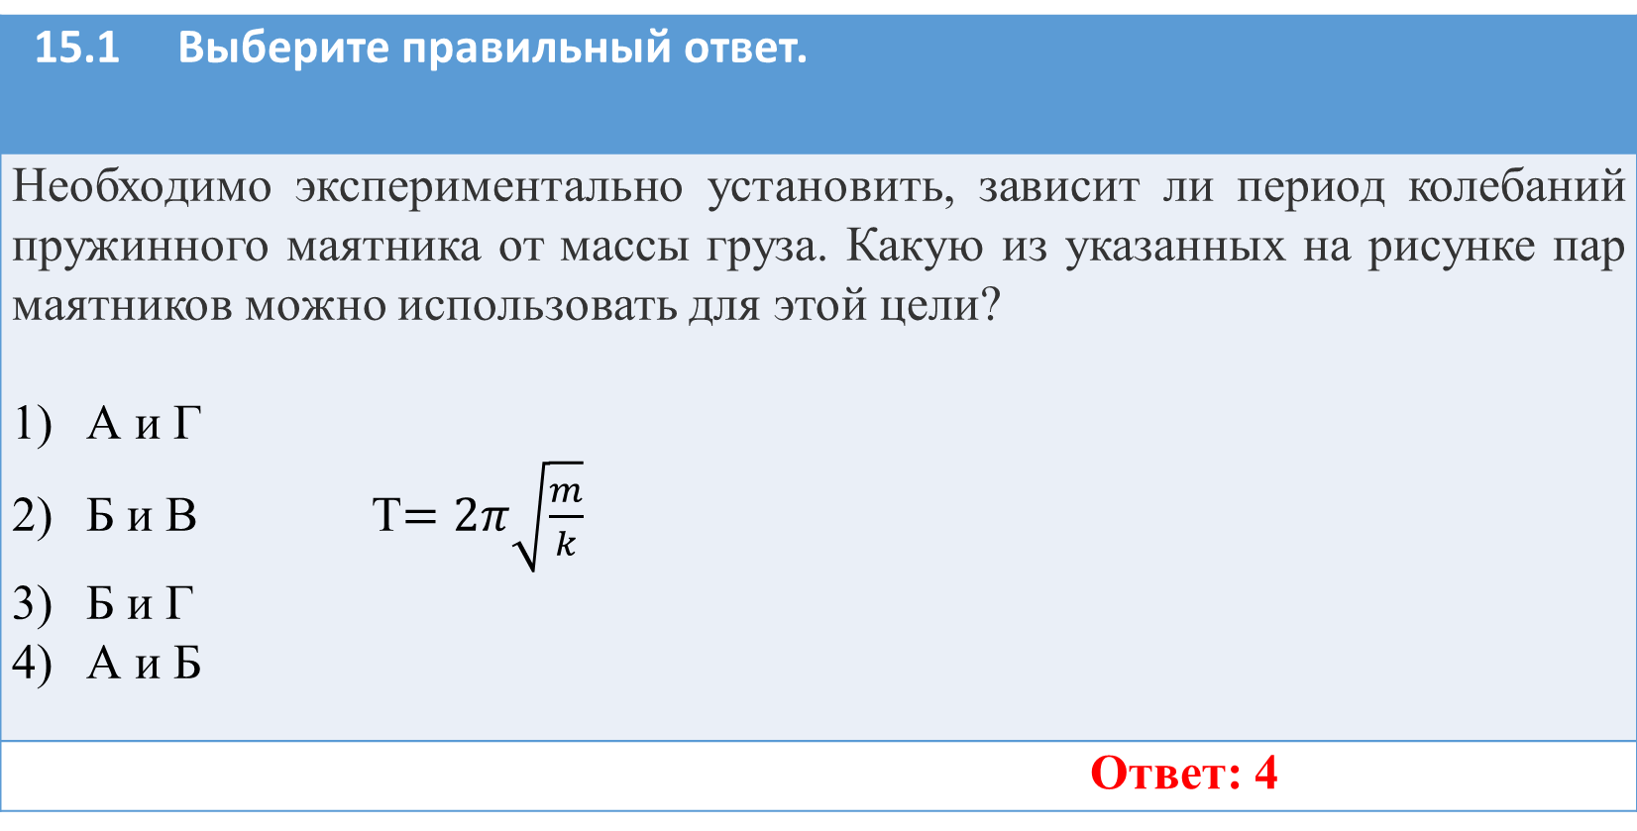
15.1 Выберите правильный ответ.
Необходимо экспериментально установить, зависит ли период колебаний пружинного маятника от массы груза. Какую из указанных на рисунке пар маятников можно использовать для этой цели? А и Г Б и В T$=2π\sqrt{\frac{m}{k}}$ Б и Г А и Б
Ответ: 4

Slide 6
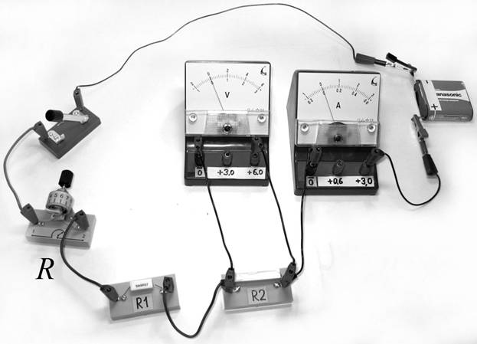
15.2 Выберите правильный ответ.
Ученик собрал электрическую цепь, представленную на рисунке. Какое утверждение верное? При замыкании ключа амперметр покажет силу электрического тока, протекающего через реостат R. 2) При замыкании ключа вольтметр покажет электрическое напряжение на реостате R. 3) При замыкании ключа вольтметр покажет общее электрическое напряжение на резисторах R1 и R2. 4) Вольтметр включён в электрическую цепь с нарушением полярности подключения
Ответ: 1

Slide 7




15.3 Выберите правильный ответ.
Необходимо экспериментально установить, зависит ли выталкивающая сила от плотности погружённого в жидкость тела. Какой набор цилиндров из алюминия и меди (см. рисунок) можно использовать для этой цели? 1) только А 2) только Б 3) только В 4) либо А, либо В
Ответ: 1
$$F_{A}{=ρ}_{ж}g V_{т}$$

Slide 8
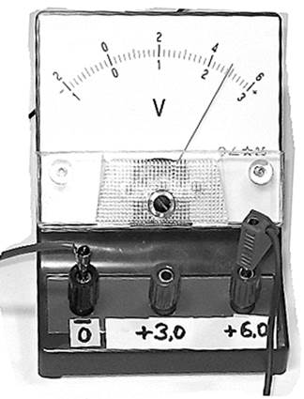
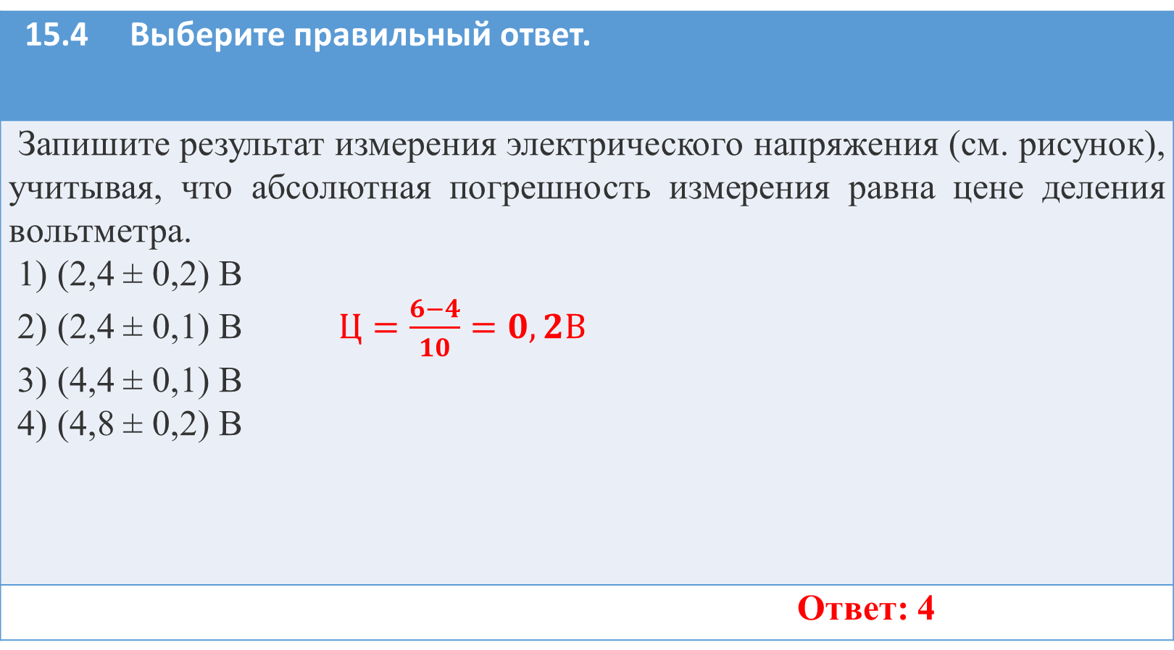
15.4 Выберите правильный ответ.
Запишите результат измерения электрического напряжения (см. рисунок), учитывая, что абсолютная погрешность измерения равна цене деления вольтметра. 1) (2,4 ± 0,2) В 2) (2,4 ± 0,1) В$Ц=\frac{6−4}{10}=0,2В$ 3) (4,4 ± 0,1) В 4) (4,8 ± 0,2) В
Ответ: 4

Slide 9
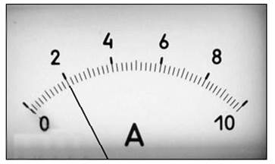
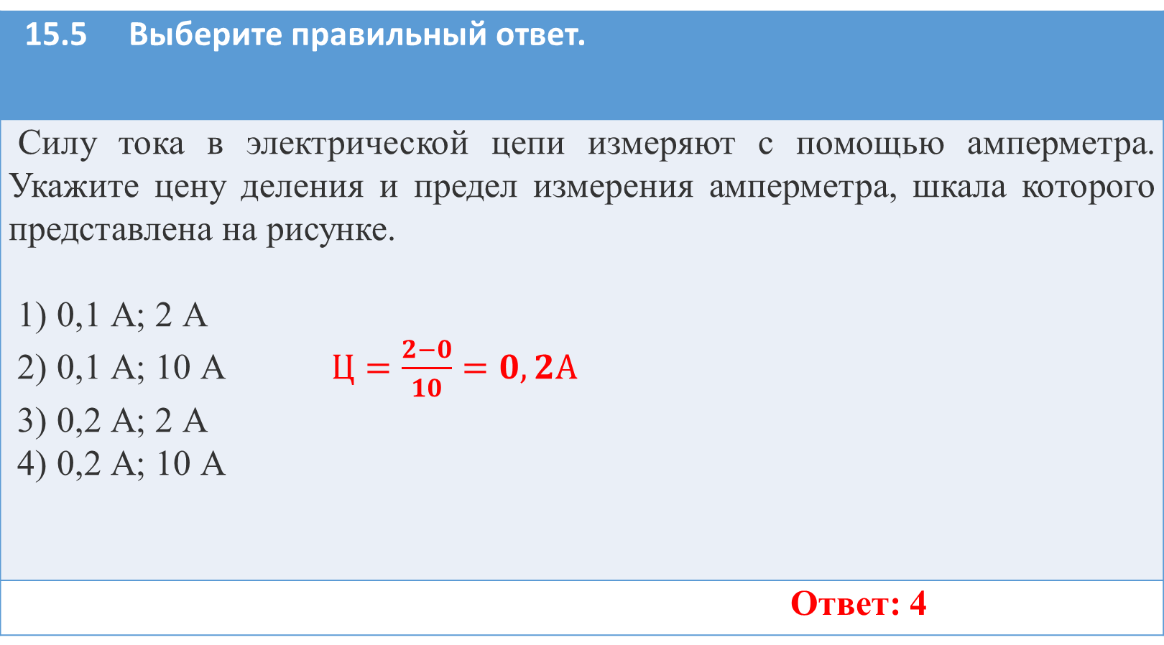
15.5 Выберите правильный ответ.
Силу тока в электрической цепи измеряют с помощью амперметра. Укажите цену деления и предел измерения амперметра, шкала которого представлена на рисунке. 1) 0,1 А; 2 А 2) 0,1 А; 10 А $Ц=\frac{2−0}{10}=0,2А$ 3) 0,2 А; 2 А 4) 0,2 А; 10 А
Ответ: 4

Slide 10
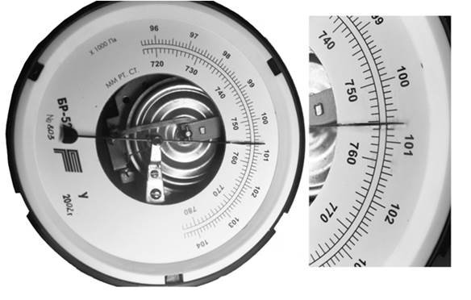
15.6 Выберите правильный ответ.
Запишите результат измерения атмосферного давления с помощью барометра-анероида (см. рисунок), учитывая, что абсолютная погрешность измерения равна цене деления. 1) (750 ± 5) Па 2) (755 ± 1) Па 3) (107 ± 1) кПа 4) (100,7 ± 0,1) кПа
Ответ: 4

Slide 11
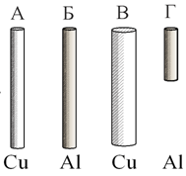

15.7 Выберите правильный ответ.
Необходимо экспериментально установить зависимость электрического сопротивления проводящего стержня от площади его поперечного сечения. Какую из указанных пар стержней (см. рисунок) можно использовать для этой цели? 1) А и Б 2) А и В 3) Б и В 4) Б и Г ۷ ۷
Ответ: 2
$$R=\frac{ρl}{S}$$

Slide 12

15.8 Выберите правильный ответ.
Длину бруска измеряют с помощью линейки (см. рисунок). Запишите результат измерения с учётом абсолютной погрешности, которая равна цене деления шкалы линейки. 1) (4,5 ± 0,5) см 2) (5,5 ± 0,5) см 3) (4,50 ± 0,25) см 4) (5,50 ± 0,25) см
Ответ: 1

Slide 13
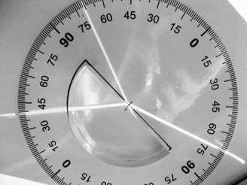
15.9 Выберите правильный ответ.
На границе воздух-стекло световой луч частично отражается, частично преломляется (см. рисунок). Угол преломления равен примерно 1) 20° 2) 40° 3) 50° 4) 70°
Ответ: 2

Slide 14
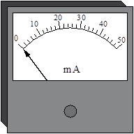
15.10 Выберите правильный ответ.
Чему равны соответственно цена деления и предел измерения миллиамперметра (см. рисунок)? 1) 50 А; 2 А 2) 2 мА; 50 мА 3) 10 А; 50 А 4) 50 мА; 10 мА
Ответ: 2

Slide 15
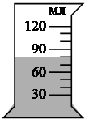
15.11 Выберите правильный ответ.
В мензурку налита вода (см. рисунок). Укажите значение объёма воды, учитывая, что абсолютная погрешность измерения равна половине цены деления шкалы. 1) 70 мл 2) (70 ± 15) мл 3) (80 ± 5) мл 4) (80 ± 15) мл
Ответ: 3
Ц=(90-60)/3=10 мл
V=60+2·10=80 мл
П=10/2=5 мл

Slide 16
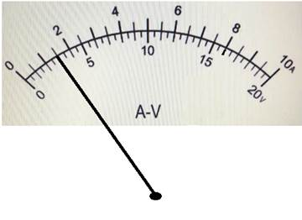
15.12 Выберите правильный ответ.
Прибор на рисунке подключён в режиме амперметра. Запишите результат измерения силы тока с учётом абсолютной погрешности измерения, которая равна цене деления шкалы прибора. 1) (3,0 ± 0,5) А 2) (3 ± 1) А 3) (1,5 ± 0,5) А 4) (1,5 ± 1,0) А
Ответ: 3
Ц=(2-0)/4=0,5 А
I=3·0,5=1,5 A

Slide 17
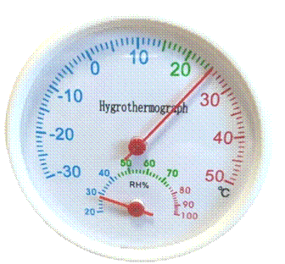
15.13 Выберите правильный ответ.
Учащиеся использовали термометр-гигрометр для измерения температуры и относительной влажности в помещении.. Запишите результат измерения относительной влажности с учётом абсолютной погрешности измерения, которая равна цене деления шкалы прибора. 1) (24 ± 1) % 2) (25 ± 1)% 3) (24 ± 2) % 4) (28 ± 2) %
Ответ: 4
Ц=(30-20)/5=2%
φ=20+4·2=28%

Slide 18
Все представленные задания взяты из Навигатора самостоятельной подготовки к ОГЭ по физике открытого банка заданий ФИПИ
https://fipi.ru/navigator-podgotovki/navigator-oge#fi

Slide 19

Успешной сдачи ОГЭ!

